Slide 1


Richtlijn achilles tendinopathie
Versie 2020
Notes:
Deze dia’s zijn opgesteld in 2020 met de meest recente informatie over de richtlijn achilles tendinopathie
Over deze presentatie:
Deze presentatie is opgesteld om u te helpen aandacht te vragen voor de richtlijn achilles tendinopathie. De richtlijn is beschikbaar op de richtlijnendatabase via de volgende link: xxxx
In de richtlijnendatabase kunt u een uitdraai maken van alle aanbevelingen in de richtlijn. Wellicht wilt u een kopie van de aanbevelingen printen voor gebruik tijdens uw presentatie, of de richtlijn op de richtlijnendatabase bezoeken tijdens uw presentatie (zie link). U kunt uw eigen logo aan de presentatie toevoegen. Voel u vrij om de presentatie aan te passen of uit te breiden.
Aan de presentatie zijn opmerkingen voor presentatoren toegevoegd om te helpen bij het onder de aandacht brengen van de belangrijkste punten in de presentatie en om aanvullende informatie bij de slides te geven. Waar nodig is de gehele aanbeveling toegevoegd.
Disclaimer
Deze diapresentatie is een implementatie tool en dient gebruikt te worden naast de gepubliceerde richtlijn. Deze informatie vervangt niet de richtlijn zelf.

Slide 2
Inhoud
Over de richtlijn
Achtergrond
Afbakening
Aanbevelingen per module
Discussie
Notes:
Notities voor presentator:
Nieuwe richtlijn:
Deze richtlijn is opgesteld in 2020. De herziening zal plaatsvinden conform het onderhoudsplan in 2025.

Slide 3
Richtlijn achilles tendinopathie
Werkgroep:
  Dr. R.J. de Vos (voorzitter), sportarts, Erasmus MC Universitair Medisch Centrum, Rotterdam; VSG
  Prof. dr. J. Zwerver, hoogleraar Sportgeneeskunde UMC Groningen, sportarts, Ziekenhuis Gelderse Vallei, Ede; VSG
  Dr. D.E. Meuffels, orthopaedisch chirurg, Erasmus MC Universitair Medisch Centrum1, Rotterdam; NOV
  F.F. Smithuis, musculoskeletaal radioloog, Amsterdam UMC, Amsterdam; NVvR
  R.D. van Ingen, kaderhuisarts Bewegingsapparaat, Huisartsenpraktijk Van Ingen - Breugem, Apeldoorn; NHG
  Dr. F.J. van der Giesen, physician assistant Reumatologie, Leids UMC; NHPR
  E. Visser, Sportfysiotherapeut/Master Manueel therapeut, Sportgeneeskunde Rotterdam, KNGF en NVFS
In samenwerking met Astrid Balemans, Mirre den Ouden en Arco van der Vlist
Met ondersteuning van Kennisinstituut van de Federatie van Medisch Specialisten

Slide 4
Richtlijn achilles tendinopathie
Achtergrond:
Incidentie 2-3 per 1000 volwassen patiënten in huisartsenpraktijk¹
Met name onklachteder hardlopers hoge incidentie van 7%²
1/3e patiënten echter inactief³
Klachten veelal langdurig aanwezig²
1/3 geeft aan aanhoudende klachten te ervaren
2/3 haalt niet een normaal niveau in activiteiten zonder pijn en ochtendstijfheid
1: De Jonge, 2011. 2: Lagas, 2019. 3: Rolf, 1997.

Slide 5
Richtlijn achilles tendinopathie
Achtergrond - Terminologie:
Tendinopathie = term voor lokale belasting-afhankelijke pijn¹
Dus geen:
  Tendinitis (geen primair inflammatoir proces)
  Tendinose (histopathologische beschrijving)
Exacte pathofysiologie tot op heden onbekend → Multifactorieel ontstaansmechanisme?
  Centraal lijkt overbelasting te staan
1: Scott, 2019.

Slide 6
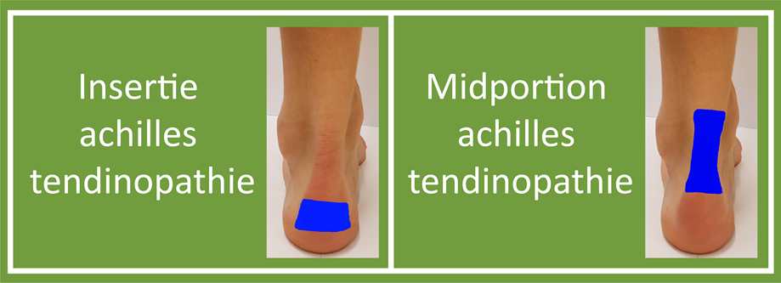
Richtlijn achilles tendinopathie
Achtergrond - Subclassificatie:
1: Cook, 2016

Slide 7
Richtlijn achilles tendinopathie
Afbakening:
Betreft een brede groep patiënten met achilles tendinopathie
  Actief en inactief
  ≥18 jaar oud
Richtlijn bedoeld voor:
  (Sport)fysiotherapeuten, podotherapeuten en (sport)masseurs
  Huisartsen
  Sportartsen, orthopedisch chirurgen, reumatologen en revalidatieartsen
  Verzekeringsartsen en bedrijfsartsen

Slide 8
Richtlijn achilles tendinopathie
Patiëntenparticipatie en uitkomstmaten
Patiëntenpanel (n=9)
Vragenlijst onderzoek onder patiënten in samenwerking met patiëntenfederatie NL (n=97)
Expertise werkgroep
Cruciale en belangrijke uitkomsten op basis hiervan:
  VISA-A vragenlijst (0-100)
  Terugkeer naar sport (ja/nee)
  Patiënt tevredenheid (tevreden/niet tevreden)
  Subjectief herstel (hersteld/niet hersteld)

Slide 9
Richtlijn achilles tendinopathie
Methode algemeen:
Zoekstrategie in internationale databases (o.a. Embase, Medline, Cochrane en Google Scholar)
Kwaliteitsbeoordeling (afhankelijk van type onderzoek)
Beoordelen kracht wetenschappelijk bewijs (GRADE: hoog, redelijk, laag of zeer laag)
Conclusies literatuur
Overwegingen (van bewijs naar aanbeveling)

Slide 10
1. Risicofactoren en primaire preventie
Onderzoeksvragen:
  Wat zijn risicofactoren op het ontstaan van achilles tendinopathie?
  Hoe kan het ontstaan van achilles tendinopathie voorkomen worden?
Geïncludeerde artikelen
  Risicofactoren: 21 studies
  Primaire preventie: 7 studies
Notes:
Uitgangsvraag: Welke personen hebben een verhoogd risico op het ontstaan van achilles tendinopathie en hoe kan dit worden voorkomen?
Deelvragen:
Welke modificeerbare en niet-modificeerbare factoren geven een verhoogd risico op het ontstaan van achilles tendinopathie?
Welke primaire preventie strategie is het meest effectief voor achilles tendinopathie?

Slide 11






1. Risicofactoren - Modificeerbaar
Alcohol?
≥ 7 EH mannen
≥4 EH vrouwen
Ofloxacine
Verhoogd risico 10x
Lagere isokinetische kracht van de kuitspieren
Toegenomen laterale voetafwikkeling en afgenomen voorwaartse progressie (propulsie fase)
Wintertraining
Verhoogd risico 2-3x
Toegenomen cross-sectioneel oppervlak bij echografie
Allen zeer lage bewijskracht, dus twijfelachtig!

Slide 12

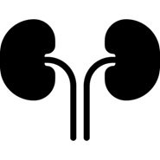
1. Risicofactoren – Niet modificeerbaar
Eerdere tendinopathie onderste extremiteit
Verhoogd risico 2-3x¹
Verminderde nierfunctie (eGFR <60 ml/min) specifiek bij harttransplantatie patiënten²
Lage¹ tot zeer lage² bewijskracht!
Notes:
Eerdere tendinopathie lage bewijskracht, nierfunctie zeer laag

Slide 13

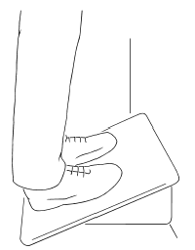

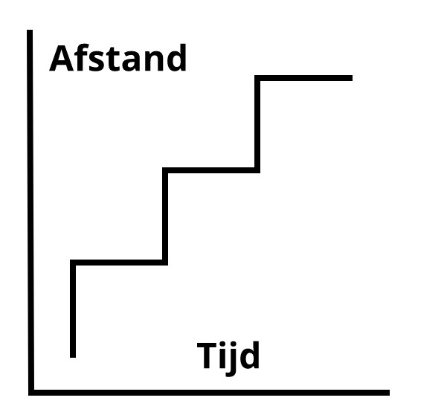
1. Primaire preventie
Schok
absorberende schoenen¹
Warming-up en rekoefeningen¹
Krachtoefeningen kuitspieren¹
Geprefabriceerde inlays²
Opbouwend hardloopschema gericht op volume (vergeleken met opbouw intensiteit)¹
Allen geen preventief effect, zeer lage¹ tot lage² bewijskracht

Slide 14
1. Risicofactoren - Aanbevelingen
Overweeg bij individuen met een tendinopathie van de onderste extremiteit in de voorgeschiedenis:
  Informatie te geven over verhoogd risico op tendinopathie wanneer zij weer gaan bewegen of hun trainingsbelasting veranderen
  Onderstaande preventie interventies te adviseren:
    Een geleidelijke trainingsopbouw
    Gerichte krachtoefeningen van de kuitspieren voorafgaande aan het sportseizoen
    Het dragen van voldoende warme kleding gedurende training in het winterseizoen
Overweeg te adviseren om het gebruik van fluoroquinolonen-antibiotica te vermijden als alternatieve antibiotica beschikbaar zijn en het klinisch beeld dit toelaat.
Notes:
Hier later de afbeelding van de infographic terug laten komen
Volledige aanbeveling richtlijn:
Overweeg individuen met een tendinopathie van de onderste extremiteit in de voorgeschiedenis die gaan starten met bewegen of hun trainingsbelasting veranderen, te informeren over het verhoogde risico op achilles tendinopathie.
Overweeg om onderstaande preventieve interventies te adviseren voor deze specifieke groep:
Een geleidelijke trainingsopbouw
Gerichte krachtoefeningen van de kuitspieren voorafgaande aan het sportseizoen
Het dragen van voldoende warme kleding gedurende training in het winterseizoen
Overweeg te adviseren om het gebruik van fluoroquinolonen-antibiotica te vermijden als alternatieve antibiotica beschikbaar zijn en het klinisch beeld dit toelaat.

Slide 15
2. Diagnose
Onderzoeksvragen:
  Wat zijn de criteria voor het stellen van de diagnose achilles tendinopathie?
  Welke pathologie moet worden overwogen bij de differentiaal diagnose van achilles tendinopathie?
Geen relevante literatuur verkregen uit de zoekstrategie, waardoor aangepaste methode:
  Extractie diagnostische criteria van geïncludeerde studies module behandeling
  Informatie uit bestaande richtlijnen

Slide 16
2. Diagnose – diagnostische criteria
Gehanteerde klinische criteria midportion tendinopathie module behandeling | Aantal studies
Pijn bij palpatie | 17/26
Symptomen gelokaliseerd op 2-7 cm proximaal van de insertie | 13/26
Zwelling van de pees | 11/26
Pijn tijdens of na het sporten | 8/26
Pijnklachten anamnestisch | 7/26
Ochtendstijfheid/startstijfheid | 5/26
Functionele beperkingen | 4/26
Verminderde pijnklachten indien pees op spanning wordt gebracht | 1/26
VISA-A score (geen cut-of waarde gegeven) | 1/26
VAS-score (geen cut-of waarde gegeven) | 1/26
Gehanteerde klinische criteria insertie tendinopathie module behandeling | Aantal studies
Pijn bij palpatie van de insertie | 2/2
Gereduceerd niveau van (sport)belasting | 2/2

Slide 17
2. Diagnose – aanbevelingen (1)
Stel de diagnose midportion achilles tendinopathie op basis van de aanwezigheid van alle onderstaande criteria:
  Symptomen gelokaliseerd op 2 tot 7 cm proximaal van de achillespees insertie
  Pijnlijke achillespees midportion in relatie tot (sport)belasting
  Lokale zwelling van de achillespees midportion (dit kan afwezig zijn bij kortdurend bestaande klachten)
  Pijn bij lokale palpatie van de achillespees midportion
Overweeg alternatieve diagnoses bij afwezigheid van 1 of meerdere criteria

Slide 18
2. Diagnose – aanbevelingen (1)
Stel de diagnose insertie achilles tendinopathie op basis van de aanwezigheid van alle onderstaande criteria:
  Symptomen gelokaliseerd op de eerste 2 cm van de insertie van de achillespees
  Pijnlijke achillespees insertie in relatie tot (sport)belasting
  Lokale zwelling van de achillespees insertie (dit kan afwezig zijn bij kortdurend bestaande klachten)
  Pijn bij lokale palpatie van de achillespees insertie
Overweeg alternatieve diagnoses bij afwezigheid van 1 of meerdere criteria

Slide 19
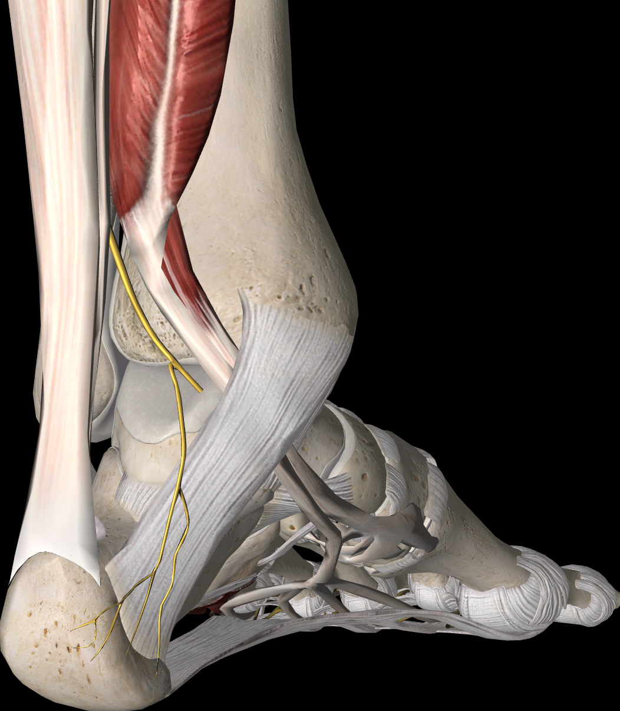




2. Diagnose – differentiaal diagnose
Musculotendineuze entiteiten
Plantarispees tendinopathie of ruptuur
Plantaire fasciopathie of fascia ruptuur
Tendinopathie van de diepe teen-, voet- of enkel flexoren
Ruptuur van de crurale fascie
Accessoire m. soleus
Inspanningsgebonden compartimentsyndroom van de diepe flexoren loge
Weke delen tumor
Neurogene entiteiten
Neuropathie nervus suralis
Tarsale tunnel syndroom
Arthrogene entiteiten
Posterieure enkel impingement
Chondrale pathologie van het subtalaire gewricht
Ossale entiteiten
Stressfractuur calcaneus
Bottumor calcaneus
Infectieuze pathologie calcaneus

Slide 20
2. Diagnose – aanbevelingen (2)
Verricht geen aanvullend beeldvormend onderzoek indien het klachtenpatroon binnen alle vier de diagnostische criteria valt
Overweeg aanvullend beeldvormend onderzoek indien:
  Het klachtenpatroon niet valt binnen alle vier de diagnostische criteria
  Het klachtenpatroon wel binnen alle vier diagnostische criteria valt, maar er een onverwachte progressie of verandering in het klachtenpatroon is tijdens follow-up
  Een operatieve ingreep wordt overwogen

Slide 21
2. Diagnose – aanbevelingen (3)
Overweeg een verwijzing naar een sportarts of orthopedisch chirurg indien:
  Er blijvende onzekerheid is over de diagnose.
  Er een onverwachte progressie of verandering is in het patroon van klachten en symptomen.
Overweeg een verwijzing naar een reumatoloog indien:
  De klachten passen bij een insertie tendinopathie van de achillespees en een aangetoonde spondylartritis of een verdenking op deze aandoening (chronische lage rugklachten die ontstaan zijn voor het 45e levensjaar of psoriasis).
Overweeg een verwijzing naar een internist indien er sprake is van een:
  Een aangetoonde familiaire hypercholesterolemie of hier een verdenking op is

Slide 22
3. Beeldvorming
Onderzoeksvragen:
  Welke aanvullende beeldvormende onderzoeken kunnen worden ingezet? (Expertise werkgroep)
  Welke kwalificaties zijn benodigd om beeldvormend onderzoek in de praktijk te kunnen toepassen? (Expertise werkgroep)
  Welke bevindingen op aanvullend beeldvormend onderzoek zijn kenmerkend voor achilles tendinopathie?
  Welke bevindingen op aanvullend beeldvormend onderzoek hebben een voorspellende waarde voor het beloop van de ervaren klachten?

Slide 23
3.1 Aanbevelingen - Type onderzoek
Indien beeldvorming bij midportion en insertie achilles tendinopathie nodig wordt geacht, overweeg dan de volgende beeldvorming modaliteiten:
Echografie als beeldvorming van eerste keuze
Een MRI indien:
  echografie niet voorhanden is
  er discrepantie is tussen de uitslag van echografie en de klinische bevindingen
  een bijkomende specifieke diagnose wordt verwacht die niet middels echografie te detecteren is
  een operatieve ingreep wordt overwogen
Specifiek bij insertie achilles tendinopathie: Een röntgenfoto van de calcaneus (laterale opname) voor het uitsluiten van ossale afwijkingen

Slide 24

3.2 Aanbevelingen - Kwalificaties
Laat het aanvullend beeldvormend onderzoek uitvoeren en beoordelen door de persoon met de hoogst mogelijke kwalificatie voor uitvoering van dit betreffende onderzoek.
Houd bij het toepassen van beeldvorming rekening met de volgende competenties:
  Je bent in staat kritisch de toegevoegde waarde van de beeldvormende techniek te overwegen.
  Je hebt voldoende scholing en ervaring met reguliere nascholing en intercollegiale toetsing
  Je hebt voldoende kennis van het klinisch beeld en de relatie tussen bevindingen op beeldvorming en de uitkomst van achilles tendinopathie voor adequate communicatie naar de patiënt

Slide 25
3.3 Kenmerkende bevindingen
Geïncludeerde artikelen
11/31 studies RCTs uit behandelmodule die radiologische diagnostische criteria gebruikten
Gehanteerde radiologische criteria - Midportion | Aantal studies
Echografie: Lokale verdikking van de pees | 10/10
Echografie: Irregulaire peesstructuur met hypo-echogene gebieden | 8/10
Echografie: Aanwezigheid van Doppler flow | 5/10
Echografie: Irregulaire oriëntatie van de peesvezels | 4/10
Gehanteerde radiologische criteria – Insertie | Aantal studies
Echografie: Bewezen calcificaties | 1/1

Slide 26
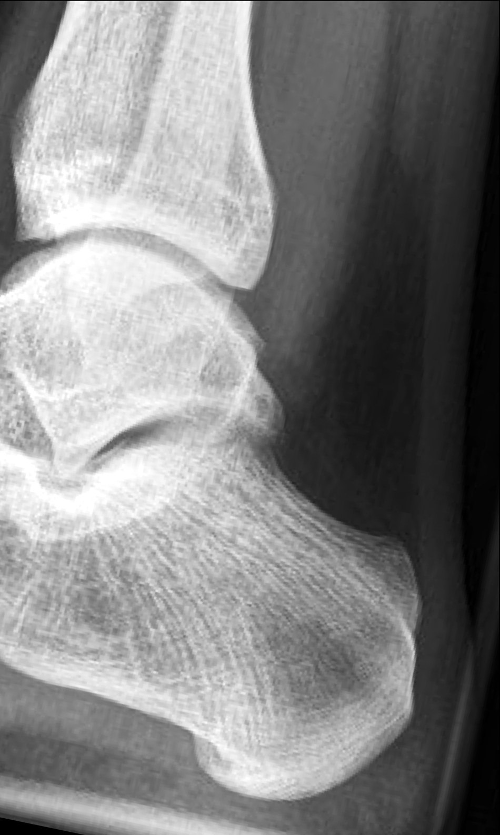
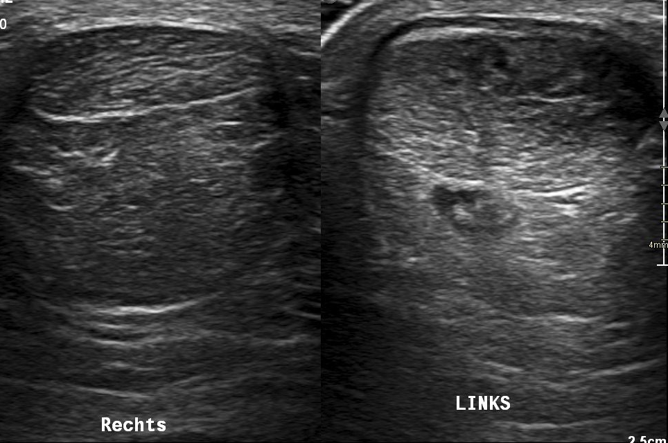
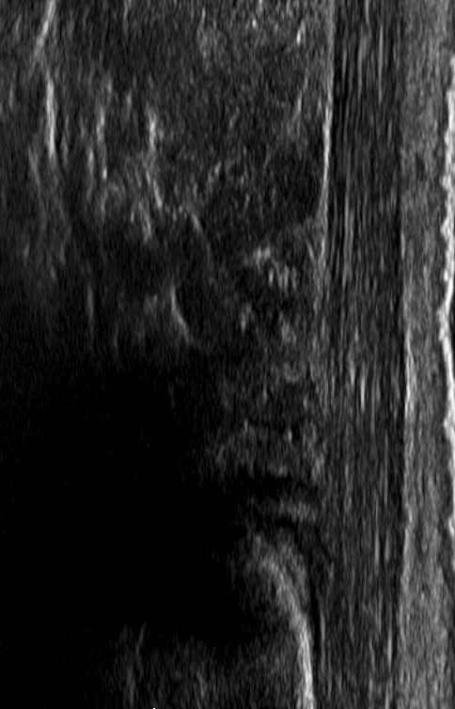
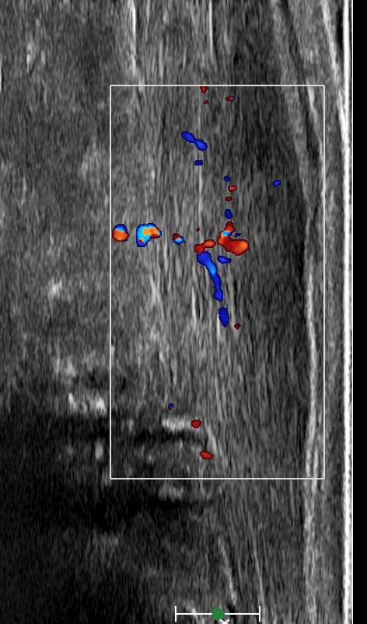
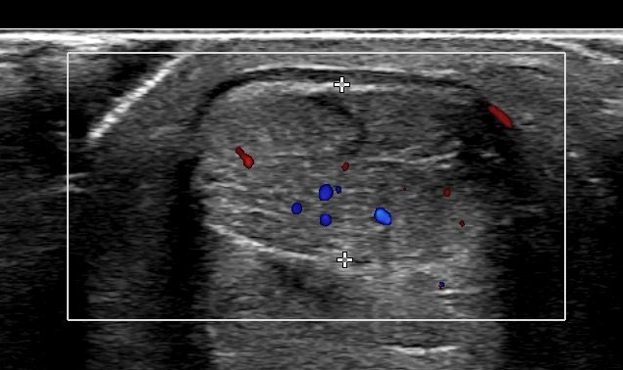
Rontgen en echo achillespees:
Geen verdikking,
homogeen van aspect
Echo achillespees links:
Verdikking, ++ dopplerflow, inhomogene gebieden

Slide 27
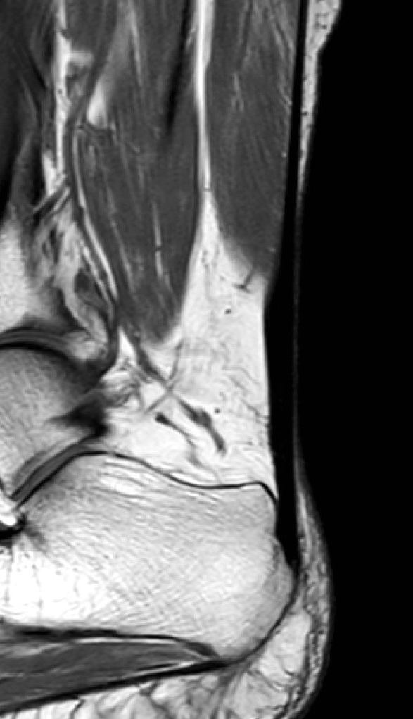
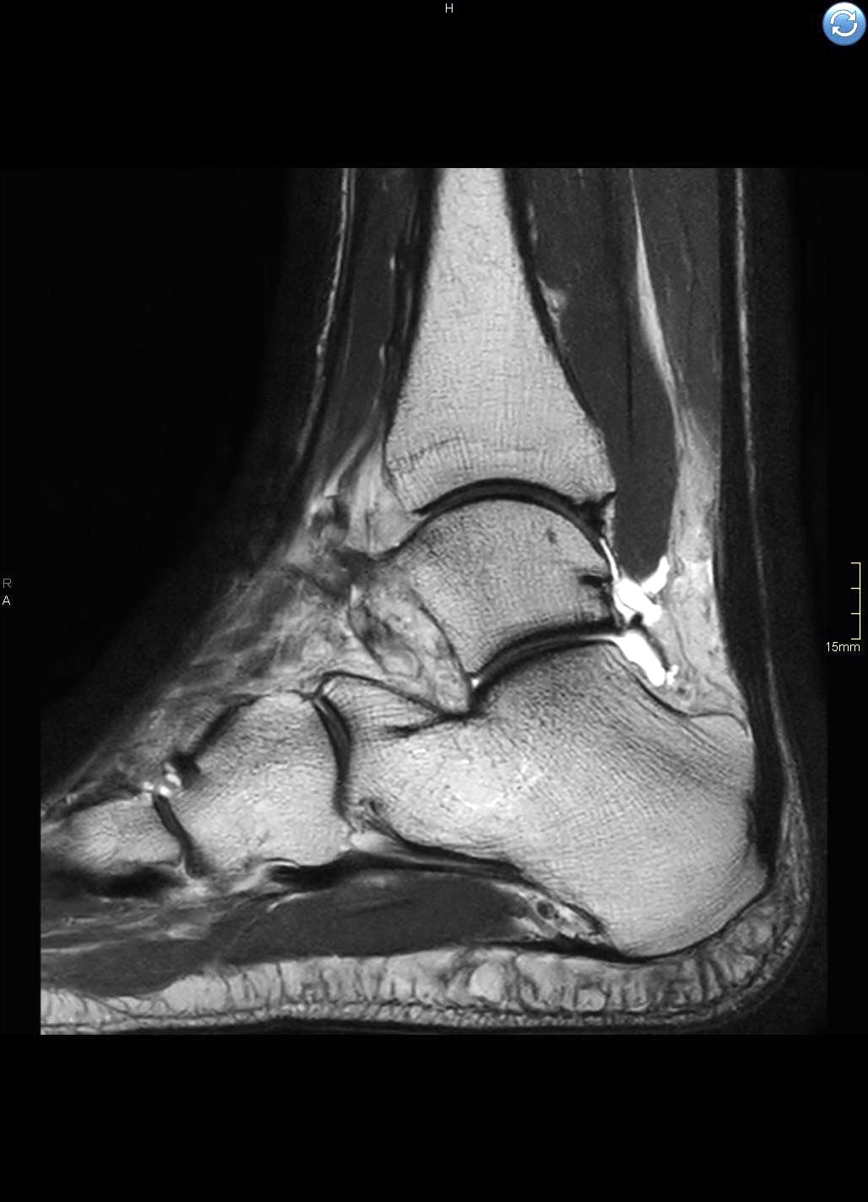
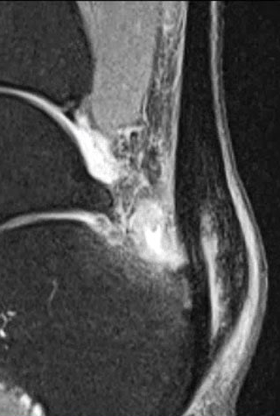
Rontgen en MRI achillespees:
Geen verdikking,
homogeen van aspect
MRI achillespees bij twee patiënten:
Links: subtiele verdikking midportion, homogeen
Rechts: verdikking insertie
Inhomogeen, vocht in en rondom de pees

Slide 28
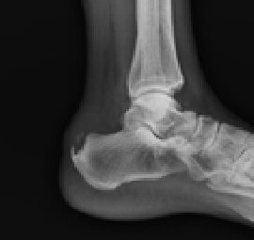
3.3 Aanbevelingen – Kenmerkende bevindingen
Leg bij echo of MRI bij patiënten met klinisch een midportion of insertie achilles tendinopathie ten minste de volgende kenmerken vast:
  Toegenomen dikte van de achillespees (voor-achterwaartse diameter/peesvolume).
  Veranderde structuur van de achillespees
  Aanwezigheid van vascularisatie (peritendineus of intratendineus)
Leg bij een röntgenfoto van de calcaneus bij patiënten met klinisch een insertie achilles tendinopathie ten minste de volgende kenmerken vast:
  Calcificaties in het traject van de achillespees insertie.

Slide 29
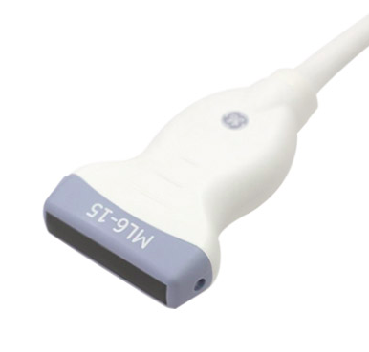
3.4 Prognostische factoren
Geïncludeerde artikelen: 1 RCT en 3 observationele studies
Aanbevelingen
Voer geen beeldvorming uit voor het bepalen van de prognose van achilles tendinopathie
Informeer patiënten met achilles tendinopathie bij wie beeldvorming is verricht dat de bevindingen op beeldvormend onderzoek geen relatie hebben met het te verwachten klachtenbeloop

Slide 30
4. Behandeling
Onderzoeksvragen:
  Welke meetinstrumenten zijn het meest geschikt voor monitoring van een behandeleffect?
  Wat is het effect van een overwegend afwachtend (‘wait-and-see’) beleid?
  Welke conservatieve behandeling is het meest effectief?
  Is een operatieve behandeling effectiever dan een conservatieve behandeling?
  Welke factoren zijn van invloed op het effect van behandeling?
  Welke adviezen (zelfmanagement en patiënt educatie) moeten aan patiënten worden verstrekt met betrekking tot leefstijl, werk- en sportbelasting?

Slide 31
4.1 Meetinstrumenten
Geen zoekstrategie opgesteld, expert opinion op basis van:
  Landelijke online vragenlijst Patiëntenfederatie (n=97)
  International Scientific Tendinopathy Symposium consensus meeting 2018
  Gehanteerde uitkomstmaten gerandomiseerde studies behandel module (61 studies)
  Oriënterende zoekopdracht (richtlijnen/reviews)

Slide 32
4.1 Meetinstrumenten
Top 10 | Aantal studies (%)
Victorian Institute of Sport Assessment-Achilles (VISA-A) score | 28/61 (46%)
Pijn bij palpatie (VAS) | 19/61 (31%)
Pijnscore (VAS) niet nader gespecificeerd | 17/61 (28%)
Patiënttevredenheid | 13/61 (21%)
Pijn tijdens activiteiten | 10/61 (16%)
Pijn tijdens rust | 8/61 (13%)
‘Range of motion’ van de enkel | 8/61 (13%)
American Orthopaedic Foot and Ankle Society (AOFAS) score | 7/61 (11%)
Terugkeer naar sport | 6/61 (10%)
Effectiviteit volgens onderzoeker | 6/61 (10%)

Slide 33
4.1 Meetinstrumenten
Aanbevelingen
  Overweeg om de Victorian Institute of Sports Assessment-Achilles (VISA-A) vragenlijst te gebruiken om het klachtenbeloop te evalueren
  Pas geen beeldvorming toe met als doel om het klachtenbeloop van achilles tendinopathie te evalueren

Slide 34

4.2 Effect wait-and-see beleid
Geïncludeerde artikelen: 1 RCT
Aanbevelingen
Informeer patiënten met chronische achilles tendinopathie dat op korte termijn geen of een beperkte klachtenreductie kan worden verwacht als gevolg van een expectatief beleid.
Notes:
Plaatje van richtlijn met kruis nog invoegen

Slide 35
4.3 Effect conservatief beleid (1)
Geïncludeerde artikelen: 29 RCTs
Behandelopties vergeleken middels netwerk meta-analyse

Slide 36
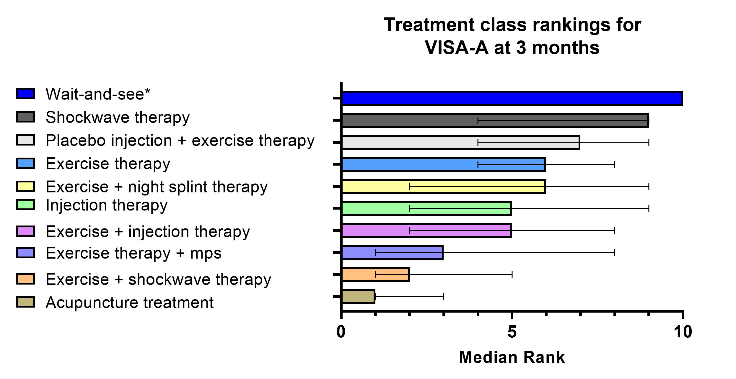
4.3 Effect conservatief beleid (3)
Notes:
Overlap in de vergelijking tussen verschillende behandelopties, behoudens het inferieur zijn van een overwegend afwachtend beleid

Slide 37
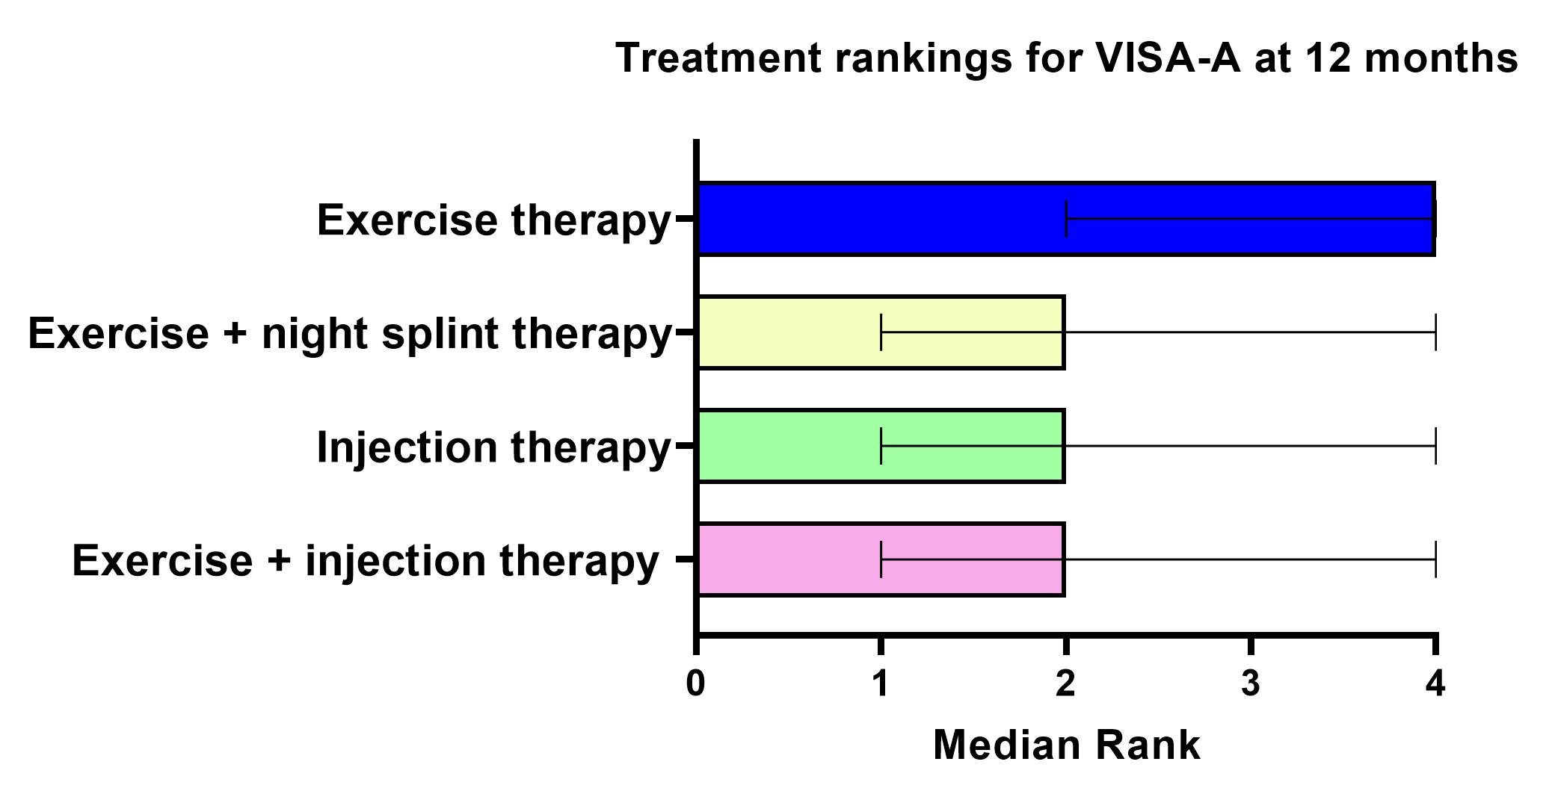
4.3 Effect conservatief beleid (4)
Notes:
Overlap in de vergelijking tussen verschillende behandelopties,

Slide 38
4.3 Effect conservatief beleid (4)
Conclusies NMA
76% studies hoog risico op bias, geen studies laag risico
Grote onzekerheid in de schattingen van de vergelijkingen tussen behandelingen
Een overwegend afwachtend beleid lijkt inferieur aan een actieve behandeling na 3 maanden follow-up
Na 1 jaar follow-up zijn er geen klinisch relevante verschillen tussen de verschillende actieve behandelopties

Slide 39
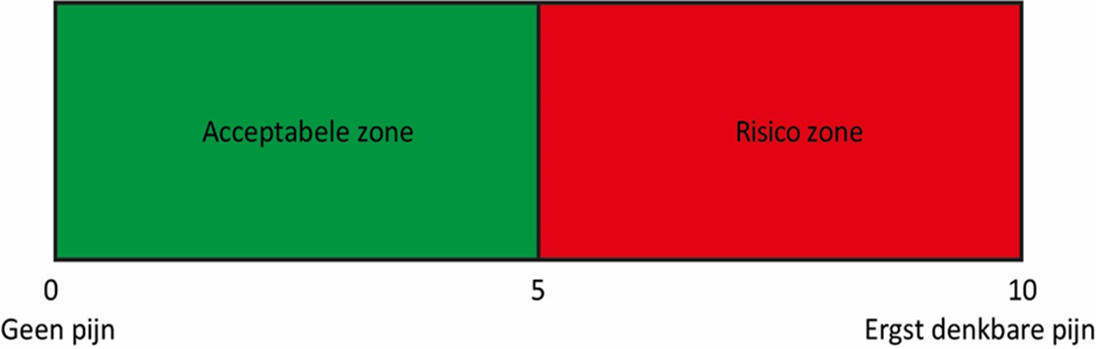

4.3 Effect conservatief beleid - Aanbevelingen
Adviseer een actieve behandeling door een gekwalificeerde zorgverlener
  Patiënt educatie:
    Uitleg over de aandoening
    Uitleg over de prognose
    Pijn educatie
  Belasting adviezen:
    Tijdelijk staken van provocerende (sport)belasting
    Tijdelijk vervangen van provocerende (sport)belasting door niet-provocerende (sport)belasting
    Geleidelijke opbouw van (sport)belasting
    Gebruik een pijnschaal om de mate van klachten gerelateerd aan (sport)belasting te monitoren en aan te passen
  Opbouwende krachtoefeningen van de kuitspieren gedurende minimaal 12 weken. Bij insertie achilles tendinopathie oefeningen initieel uitvoeren vanaf een vlakke ondergrond
Notes:
Afbeelding trapsgewijze opbouw en krachtoefeningen

Slide 40
4.3 Effect conservatief beleid - Aanbevelingen
Na toepassen van deze initiële behandeling en geen verbetering na 3 maanden structurele oefentherapie → Bespreek mogelijke aanvullende behandelopties
Te overwegen behandelopties in combinatie met oefentherapie:
  Shockwave therapie (ESWT)
  Andere passieve modaliteiten: nachtspalk, inlays, collageen supplementen, ultrageluid en frictie massages, laser therapie of licht therapie
  Injectie behandelingen: polidocanol, lidocaïne, autoloog bloed, plaatjes-rijk plasma, stromale vasculaire fractie, hyaluronzuur, prolotherapie of een hoog-volume injectie of acupunctuur/intratendineuze needling
Wees terughoudend met het toepassen van de volgende aanvullende behandelopties:
  NSAIDs
  Corticosteroïd injecties

Slide 41
4.4 Effect operatief beleid
Geïncludeerde artikelen: 2 RCTs
Geen verschil in
    Chirurgische decompressie met excisie van degeneratief weefsel vs. radiofrequente microdebridement bij midportion tendinopathie
    Transpositie van de flexor hallucis longuspees vs. chirurgische decompressie en osteotomie bij insertie tendinopathie
    Geen vergelijkende studies actieve behandeling vs. operatieve ingreep
    Aanbevelingen
    Overweeg een operatie alleen indien klachten niet herstellen na minimaal 6 maanden actieve behandeling
    Informeer de patiënt over de verwachte effectiviteit vergeleken met andere actieve conservatieve behandelingen en de potentiële complicaties

Slide 42
4.5 Factoren die effectiviteit beïnvloeden
Geïncludeerde artikelen: 4 RCTs (allen midportion achilles tendinopathie)
Prognostische factor: Lagere VISA-score op baseline → hogere kans op grotere toename tijdens follow-up
Factoren zonder prognostische waarde:
  Leeftijd, geslacht, etniciteit
  Duur van de klachten en de mate van lichamelijke activiteit voor klachten
  Mate van structurele desorganisatie en Doppler flow bij echografie
  Therapietrouwheid tijdens oefenprogramma, toevoeging van extra gewicht tijdens oefentherapie en technisch correct uitvoeren van de oefeningen

Slide 43

4.5 Factoren die effectiviteit beïnvloeden
Aanbeveling
Beoordeel specifieke patiëntkarakteristieken (zoals activiteiten niveau en de aanwezigheid van co-morbiditeiten) om de behandeling te personaliseren, maar gebruik deze informatie niet om het klachtenbeloop van de patiënt te voorspellen.

Slide 44
4.6 Adviezen leefstijl, werk- en sportbelasting
Geïncludeerde artikelen: 1 RCT gericht op sportbelasting (midportion achilles tendinopathie)
  Sporten binnen veilige zone geen slechtere uitkomst dan volledig staken sportbelasting
Aanbeveling:
Focus in dit domein ook op patiënt educatie, belasting adviezen en oefentherapie zoals besproken bij de conservatieve behandelopties

Slide 45
5. Prognose
Onderzoeksvragen:
  Welk percentage van de patiënten met achilles tendinopathie heeft persisterende klachten op een termijn van langer dan 1 jaar?
  Welk percentage van de patiënten met achilles tendinopathie keert terug op het oorspronkelijke sportniveau op een termijn van langer dan 1 jaar?
  Welke factoren zijn van invloed op het lange termijn beloop (langer dan 1 jaar) bij patiënten met achilles tendinopathie?
Geïncludeerde artikelen: 7

Slide 46
5.1 Prognose
Studie | Duur follow-up | Percentage met persisterende klachten gedurende follow-up
(Yeo, 2016) | 2 jaar | 53%
(Paoloni, 2007) | 3 jaar | 23%
(Silbernagel, 2011) | 5 jaar | 35%
(van der Plas, 2012) | 5 jaar | 60%
Geen prognostische studies bij insertie tendinopathie
Studie | Duur follow-up | Percentage terugkeer naar sport
(Yeo, 2016) | 2 jaar | 100%
Slechts één studie met 17 patiënten. In dezelfde studie was volledig herstel 47%
Geen prognostische studies bij insertie tendinopathie

Slide 47
5.2 Prognostische factoren
De volgende factoren hebben mogelijk geen prognostische waarde:
  Leeftijd
  Geslacht
  BMI
  Duur van de symptomen op baseline
  Echografische dikte van de achillespees
  Mate van echografische Doppler flow
Enkel onderzocht bij midportion achilles tendinopathie

Slide 48
5. Prognose - Aanbevelingen
Informeer de patiënt dat:
  Het merendeel op lange termijn (>1 jaar) geen klachten meer ervaart, maar dat er bij een klein deel klachten op lange termijn (>10 jaar) nog aanwezig zijn, ondanks het inzetten van behandelingen
  Het niet mogelijk is om te voorspellen hoe lang de klachten op individuele basis gaan duren
  De meerderheid van de sporters met achilles tendinopathie terugkeren naar sport. Het is onbekend of dit op het oude (prestatie)niveau is en of dit volledig klachtenvrij kan worden gedaan

Slide 49
6. Preventie van recidieven
Onderzoeksvraag:
  Welke preventie strategie is effectief bij patiënten die hersteld zijn van achilles tendinopathie?
Geen relevante literatuur verkregen uit de zoekstrategie
  Aanbevelingen gebaseerd op expertise van de werkgroep

Slide 50
6. Preventie van recidieven - Aanbevelingen
Bespreek met de patiënt dat er voldoende tijd wordt besteed aan actieve behandeling voordat er wordt gestart met (sport)belasting.
  Terugkeer naar volledige symptoomvrije (sport)belasting is op zijn vroegst pas na enkele maanden mogelijk. Een terugkeer naar sport binnen enkele dagen is gerelateerd aan een grotere kans op recidief klachten.
Zorg voor een geleidelijke opbouw van de (sport)belasting na een doorgemaakte achilles tendinopathie of na een langere periode van relatieve inactiviteit
Overweeg om oefentherapie van de kuitspieren te continueren na het symptomatisch herstel van achilles tendinopathie

Slide 51
Richtlijn achilles tendinopathie
Feedback:
Indien u commentaar heeft bij de richtlijn kunt u in de richtlijnendatabase.nl bij de modules commentaar geven en lezen
Dit commentaar is alleen zichtbaar voor medisch specialisten met een account en wordt doorgegeven aan de verantwoordelijke wetenschappelijke verenigingen zodat er, indien nodig, snel gepaste actie kan worden ondernomen

Slide 52
Richtlijn achilles tendinopathie

